Slide 1
Пионерский сбор посвящённый,
Дню памяти
юного
героя-антифашиста

Slide 2
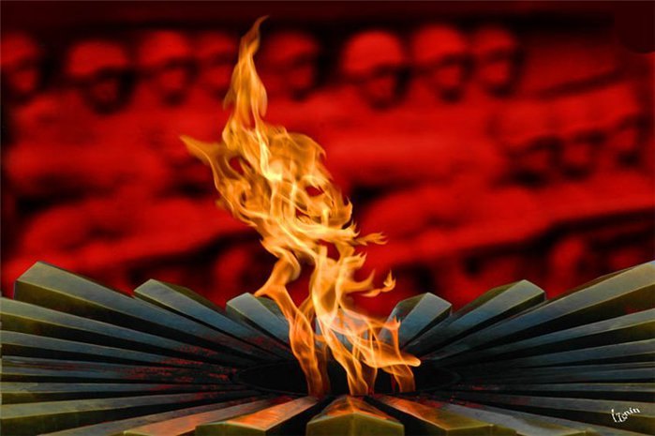
День памяти
юного
героя-антифашиста

Slide 3
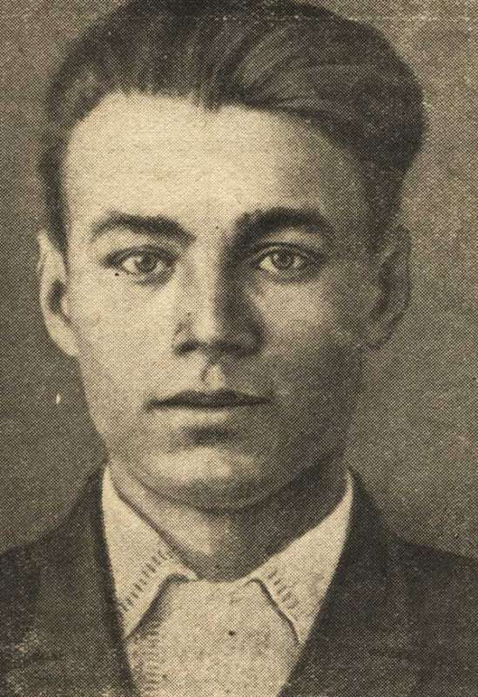
Олег Кошевой

Slide 4
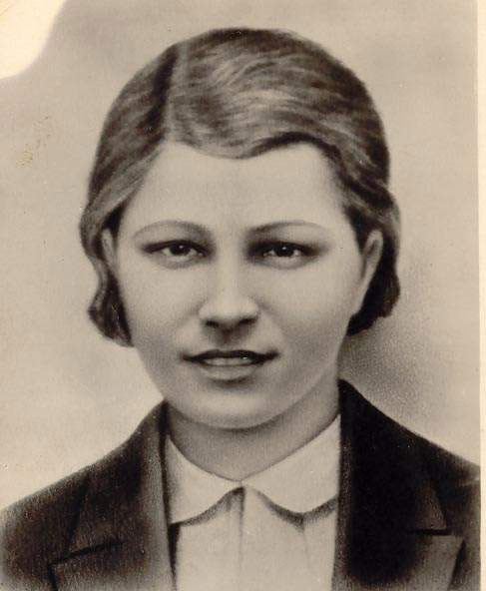
Любовь Шевцова

Slide 5
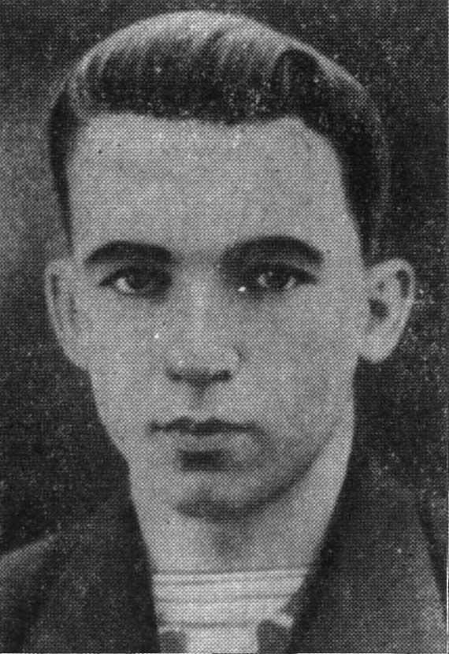
Дмитрий Огурцов

Slide 6
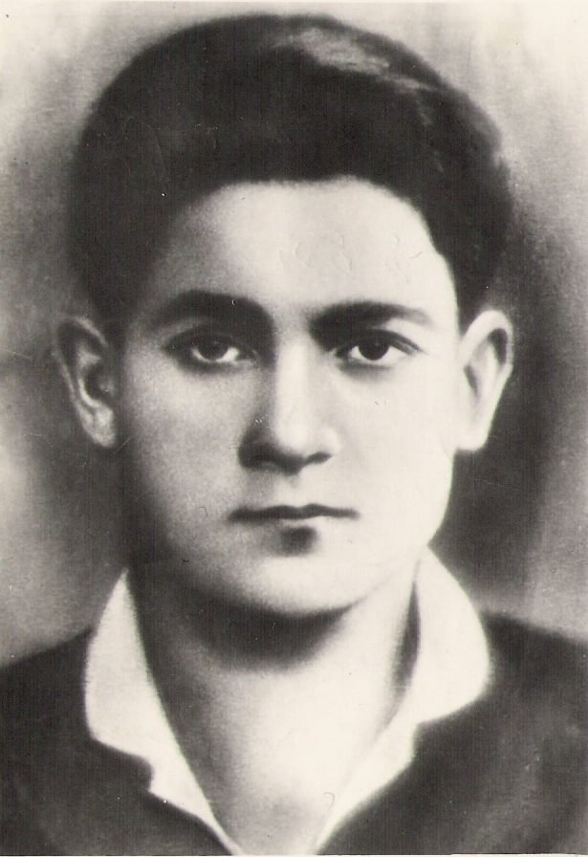
Виктор Субботин

Slide 7
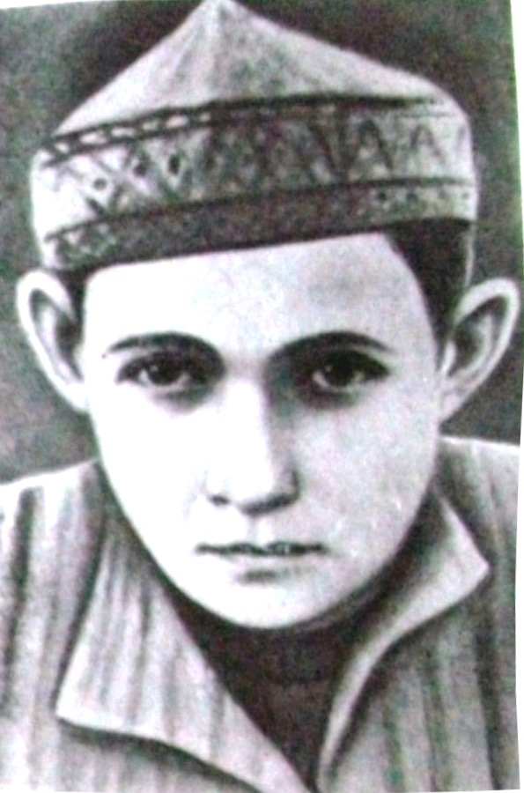
Семён Остапенко

Slide 8
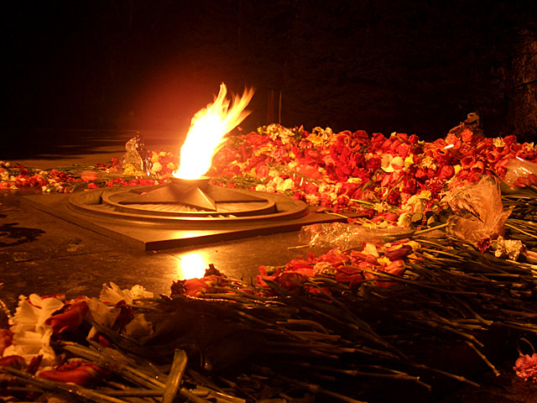

Slide 10
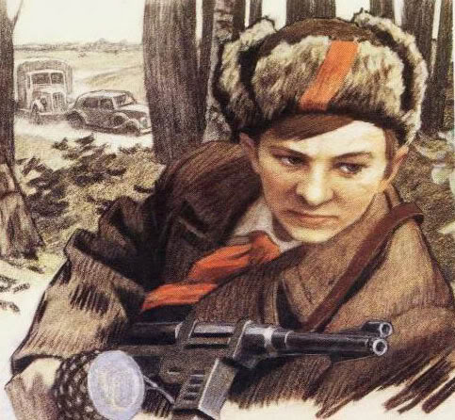
Валя
Котик
Герой Советского Союза

Slide 11
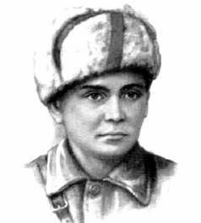
Лёня
Голиков
Герой
Советского Союза

Slide 12
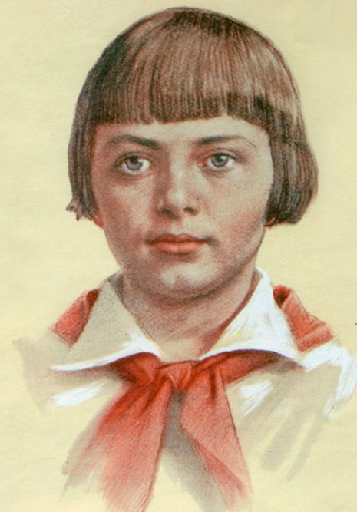
Зина
Портнова
Герой Советского Союза

Slide 13
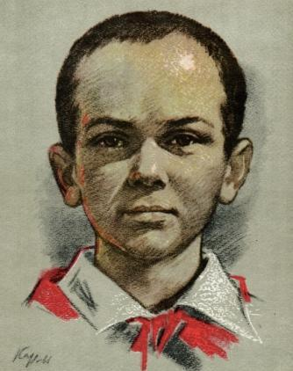
Марат
Казей
Герой Советского Союза

Slide 14
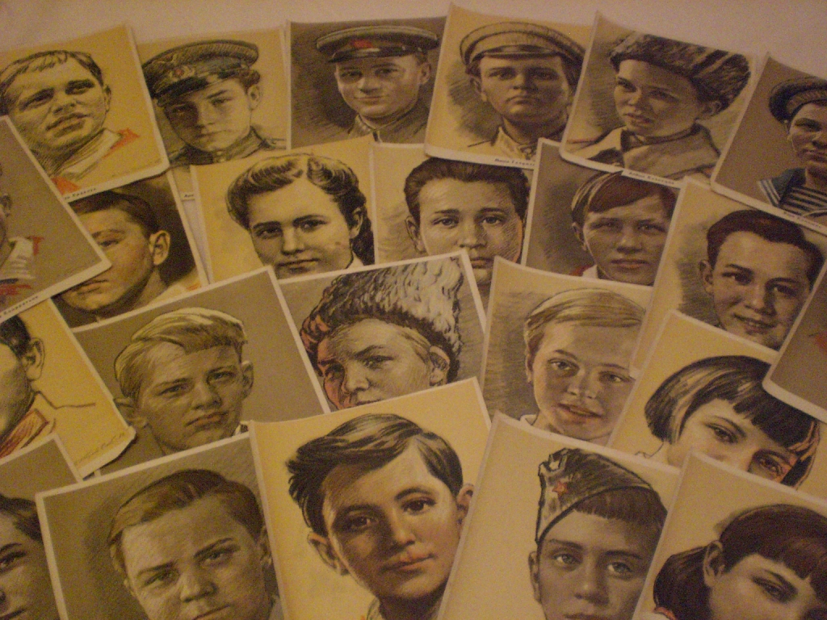

Slide 17
